Slide 1
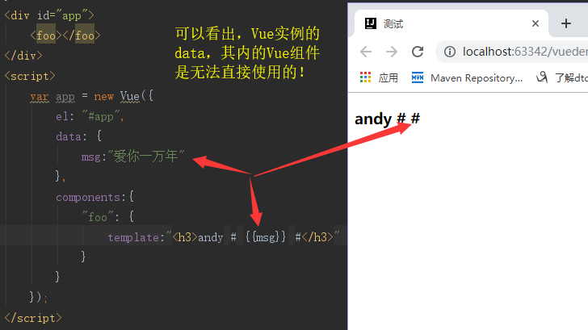
父组件给子组件传值
我们已经知道，Vue实例的data，Vue组件是访问不到的（反之亦然），如下

Slide 2
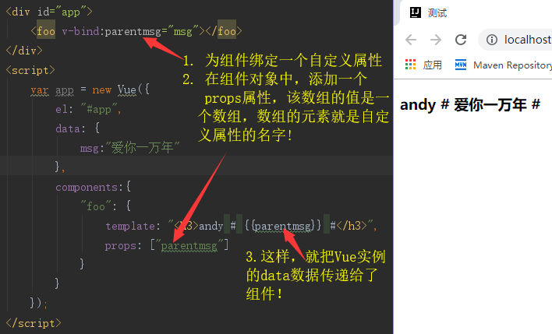
父组件给子组件传值
如果子组件非要使用父组件的data不可能？ 那就按以下步骤来
  注意，组件中的所有 props 中的元素值，都是通过父组件传递进来的！

Slide 3
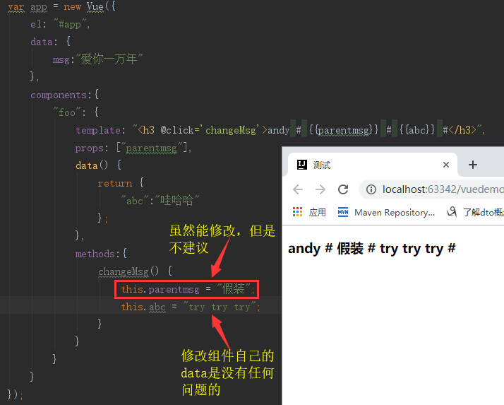
父组件给子组件传值
那么问题来了，组件也可以有自己的data，那么组件的data与props有何区别？
  组件的data属性中，封装的都是组件自己私有的数据；props中封装的都是父组件传来的属性
  data中的数据，都是可读可写的；props中的数据虽然也是可读可写的，但是Vue官方建议，最好不要修改props中的数据（取而代之，可以使用data）

Slide 4
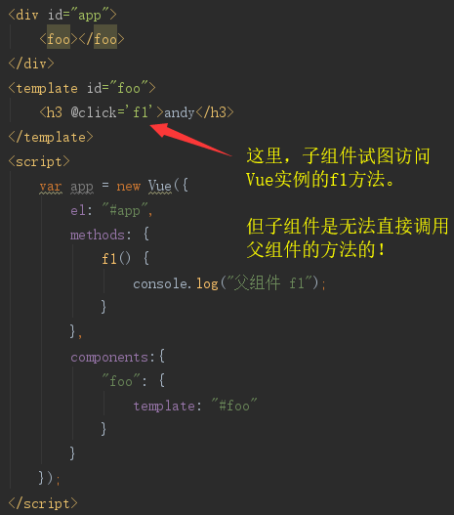
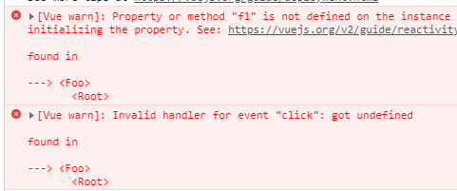
子组件访问父组件的方法
默认情况下，子组件是无法直接访问父组件的方法的，如下

Slide 5
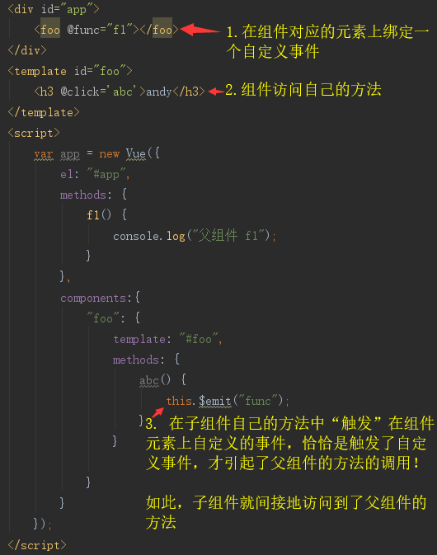
子组件访问父组件的方法
那么子组件到底如何才能访问到父组件的方法呢？如下

Slide 6
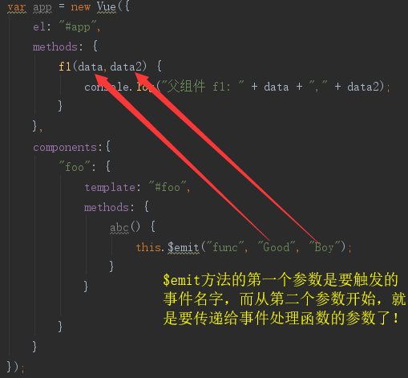
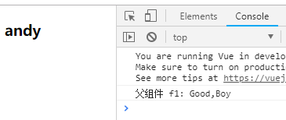
子组件访问父组件的方法
当子组件访问父组件的方法时，需要给父组件的方法传参怎么办？如下

Slide 7
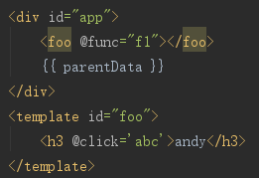
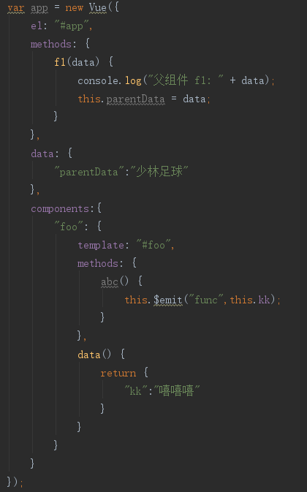
子组件访问父组件的方法
我们已经知道，子组件的data，父组件是无法直接访问的，但是我们可以利用“子组件访问父组件方法”的方式，顺便地把子组件

Slide 8
练习
为了把之前所学的知识串起来，我们做一个发表评论的例子
  具体代码参加本章的“发表评论例子”资料

Slide 9
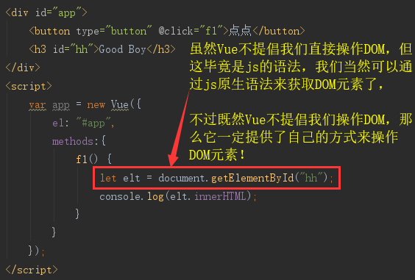
Vue获取DOM元素
Vue不提倡我们直接操作DOM元素，那我们能不能在Vue中获取一个DOM元素呢？答案是肯定的，如下：

Slide 10
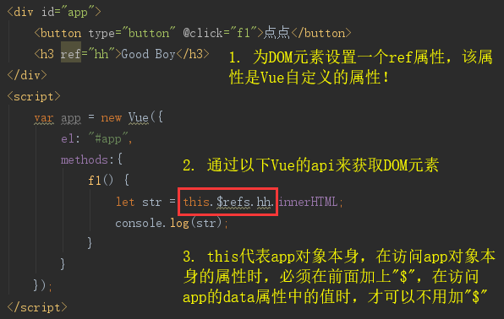
Vue获取DOM元素
通过Vue为我们提供的api来获取DOM元素

Slide 11
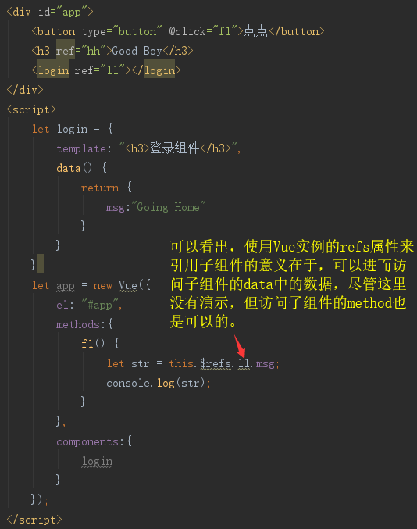
Vue获取DOM元素
通过Vue实例的refs属性，还能引用子组件，如下：

Slide 12
Vue中的路由
路由是什么
  通俗来讲解，路由就是选择。
  后端路由：对于网站而言，所有的超链接都是URL地址，所有的URL地址都对应服务器上对应的资源
  前端路由：对于单页面应用程序来说，主要通过URL中的hash（#号）来实现不同页面之间的切换。注意，hash有一个特点：HTTP请求中不会包含hash相关的内容；所以单页面程序中的页面跳转主要用hash来实现；
  在单页面应用程序中，这种通过hash的改变来切换页面的方式，称作前端路由

Slide 13

Vue中的路由
安装vue-router的两种方式
  在页面中直接导入vue-router.js
  使用NPM安装
    npm install vue-router
    如果是在一个模块化工程中使用它，还必须要通过Vue.use()明确地安装路由功能：
      import Vue from 'vue'
      import VueRouter from 'vue-router'

Slide 14
vue-router的基本使用
首先导入vue-router.js，当然它必须在引入vue之后才引入
当导入 vue-router.js 之后，在 window 全局对象中，就有了一个路由的构造器，叫做VueRouter！

Slide 15
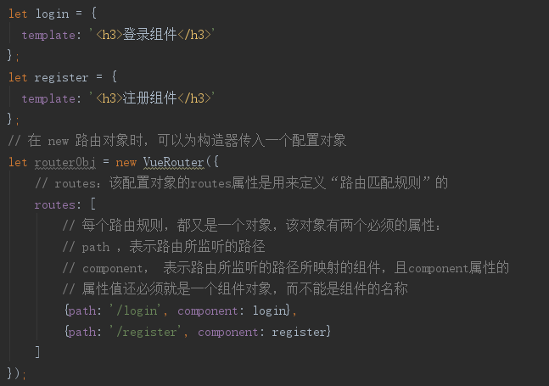
vue-router的基本使用
下面就创建一个路由对象

Slide 16
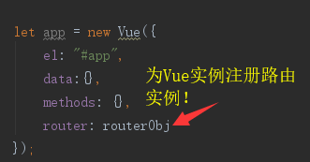

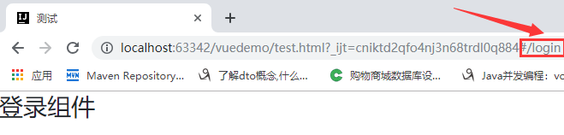
vue-router的基本使用
然后让Vue实例和刚才创建好的VueRouter实例发生关系！
然后在Vue实例绑定的元素中，加入一个元素：<router-view></router-view>
  vue-router就是一个占位符，将来根据路由规则匹配到的组件，就会被展示到这里！

Slide 17
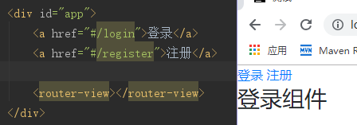
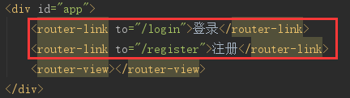
vue-router的基本使用
直接在浏览器地址栏中键入路由监听的路径，是不合适的，下面我们用一种更为方便的方式来操作路由所监听的路径：
  注意，路由监听的路径必须以#开头！
router-link的使用
  注意，此时路由监听的路径不必以#开头！
  且router-link会被渲染为a元素，可通过tag属性来指定要把router-link渲染为什么元素

Slide 18
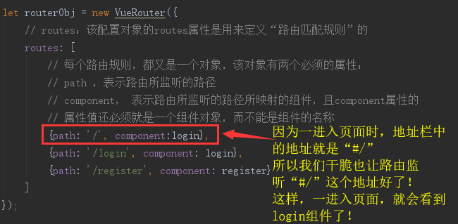
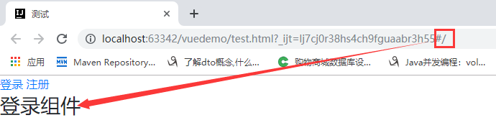
vue-router的基本使用
如何在一进入页面时，就通过路由立刻显示某个组件呢? 如下：
  注意，此时的地址是“#/”，而不是#/login

Slide 19
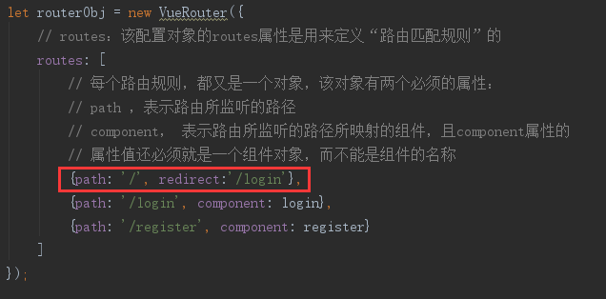
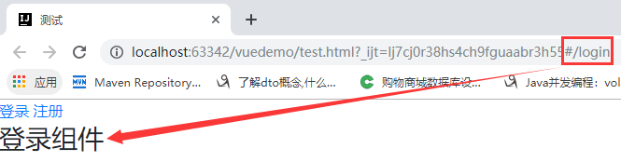
vue-router的基本使用
“进入页面时，就通过路由立刻显示某个组件”的另一种做法是：

Slide 20
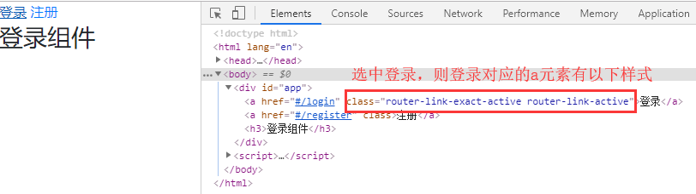
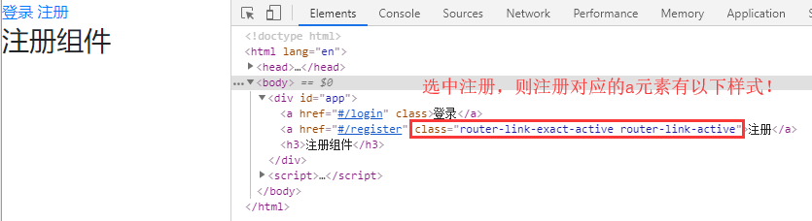
vue-router的基本使用
我们已经知道，<router-link>会被渲染为a元素，而被选中的a元素上，会有一个特定的样式：

Slide 21
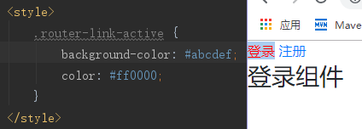
vue-router的基本使用
进而我们就可以通过为这个特定的样式名编辑css属性，就可以达到“高亮显示当前选中的组件对应的选项”的效果：
  可以看出，路由激活的css样式名字为“router-link-active”
  这个名字其实，可以修改，见下页ppt

Slide 22
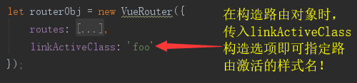
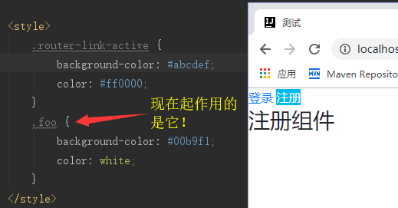
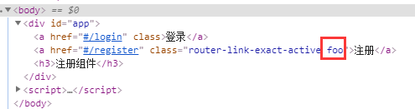
vue-router的基本使用

Slide 23
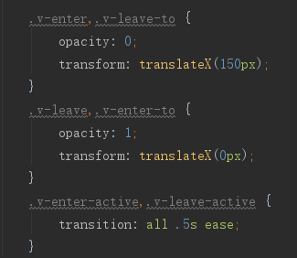
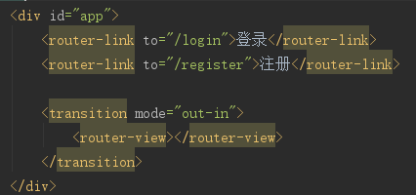


vue-router的基本使用
为路由切换添加动画

Slide 24
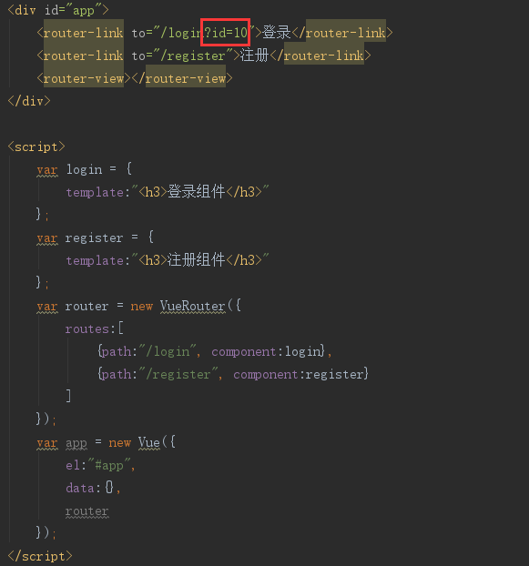
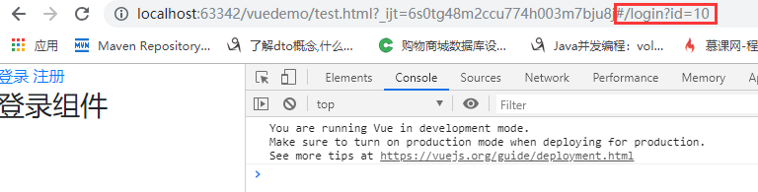
vue-router的基本使用
使用query方式传递参数
  我们可以在路由监听的路径上添加参数，
  这并不影响以前的功能，如下：

Slide 25
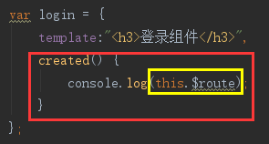
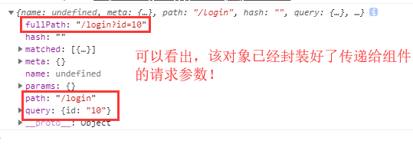
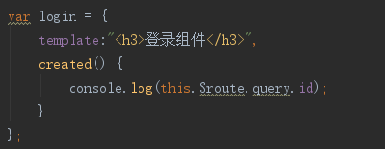
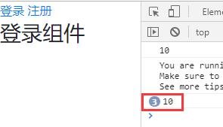
vue-router的基本使用
问题是，既然给组件传递参数了，那么组件要如何才能获取到这个参数呢？
与Vue实例一样，Vue组件也有生命周期函数，且在created()这个生命周期函数执行时，Vue组件的所有属性都已齐全，可以通过$route属性（其实是Vue实例的属性）访问到路由相关的信息，如下：

Slide 26
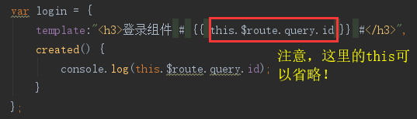

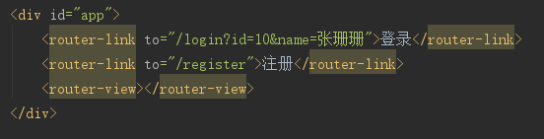


vue-router的基本使用
在组件模板中，显示请求参数：
当然也可以向Vue组件传递多个参数：

Slide 27
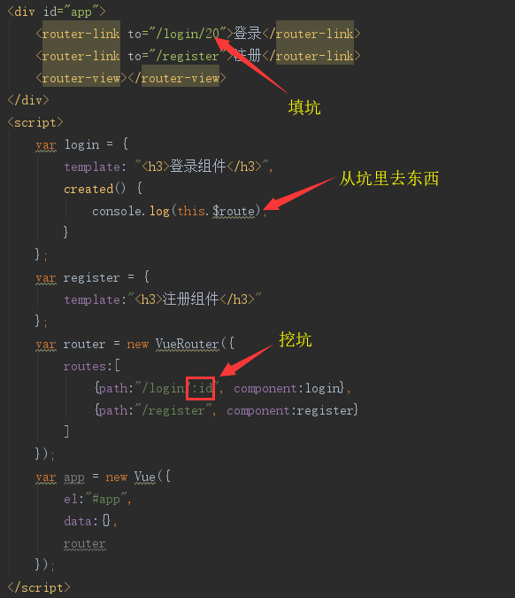
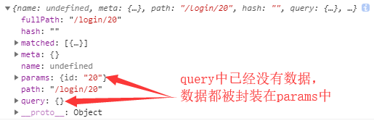
vue-router的基本使用
使用params方式传递路由参数

Slide 28


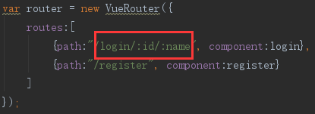


vue-router的基本使用
所以，此时我们可以通过以下方式在模板中使用请求参数：
当然，也可以传递多个参数：

Slide 29
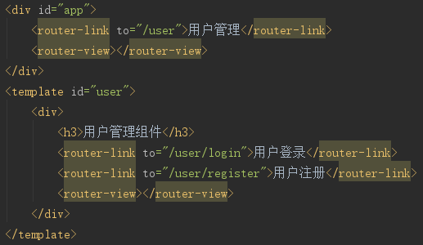
使用child属性实现路由嵌套
Html部分

Slide 30
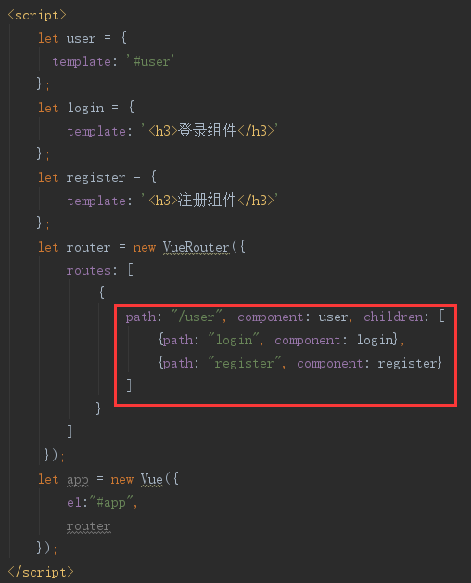
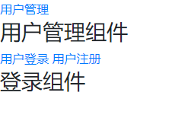
使用child属性实现路由嵌套
script部分
可以看出，我们是使用children属性，实现子路由的。
注意子路由的path属性值前面不能加“/”，否则会以根路径请求，这样不方便用户去理解url地址与组件的关系！

Slide 31
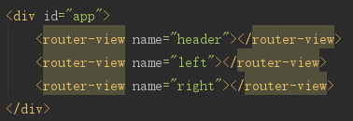
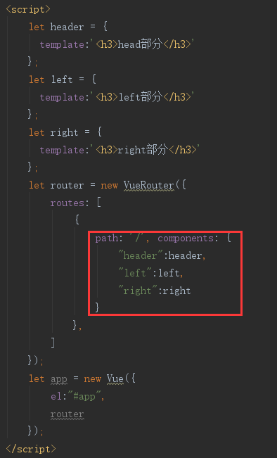
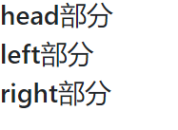
命名视图

